Slide 1
ГБУ СО «Центр психолого-педагогической, медицинской и социальной помощи «Ресурс»
Поиск и использование интернет-ресурсов, предлагающих задания для удаленной работы
Терехина Екатерина Викторовна

Slide 2
Обучение можно выстроить через интерактивные учебные материалы, которые содержат:
инструкции,
учебный контент (видео, интерактивные видео, текст, рисунки),
самопроверку,
ссылки и т.д.
Дистанционное обучение – это не только онлайн-формат. Педагоги могут дать детям задание, дети могут выполнять самостоятельные работы, а также заниматься исследовательскими и творческими проектами под руководством педагога.

Slide 3
https://uchi.ru/
Рекомендации Минпросвещения России
https://www.yaklass.ru
https://education.yandex.ru/home/
Задания по русскому языку и математике
для учеников 1 – 5 классов

Slide 4
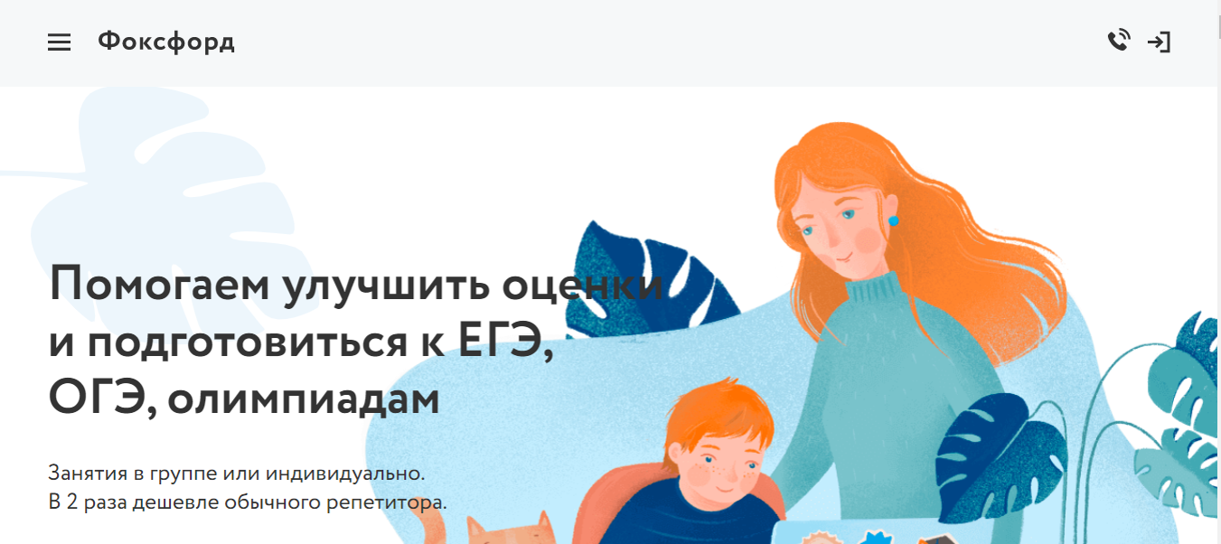
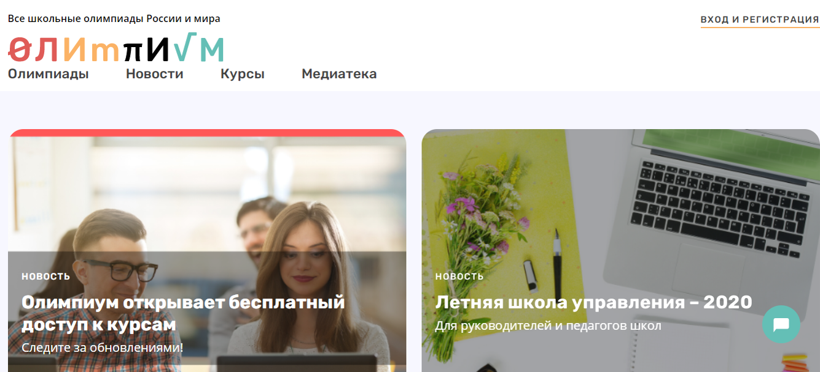

Slide 6
Регистрация в системе РЭШ
Для доступа к системе необходимо перейти по ссылке: resh.edu.ru

Slide 7
Личный кабинет учителя
1.
2.

Slide 8
Привязка учеников к учителю
Выбрать вкладку «Ученики»
Нажать кнопку «Пригласить учеников»

Slide 9
Учебные материалы

Slide 10
Пример урока

Slide 11
Формирование задания
Первый способ добавить задание
из личного кабинета
Второй способ добавить задание в уроке

Slide 12
Формирование задания
Ответ может быть дан в виде текста, в виде файла
или одновременно текст с файлом
Задание назначается отдельным ученикам или всему классу / классам

Slide 13
Оценка заданий

Slide 14
Оценка заданий

Slide 15
Организационная работа
1. Учителя регистрируются на портале РЭШ
2. Ученики регистрируются на портале РЭШ
3. Каждый учитель создает
ссылку на приглашение учеников
4. Все созданные ссылки по
каждому учителю публикуются
в общедоступном месте
(например сайт)
5. Ученики заходят в личные
кабинеты на портале РЭШ и вводят нужную ссылку в адресную строку браузера

Slide 16
Московская электронная школа

Slide 18
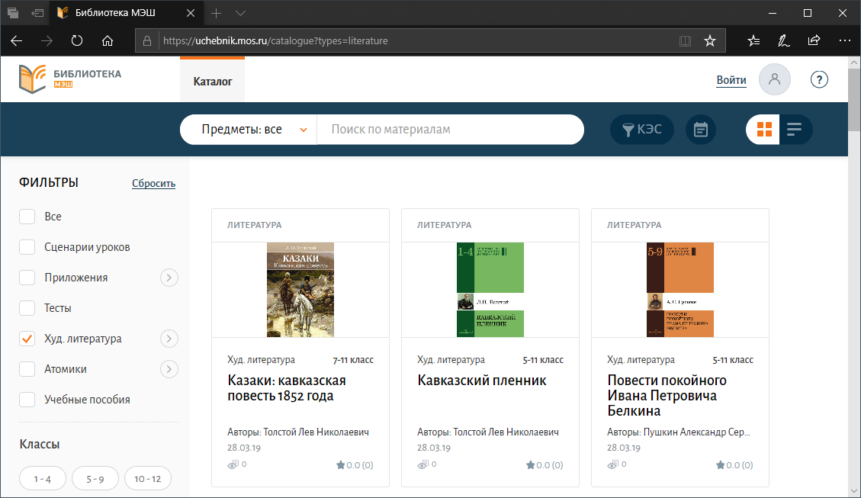
Библиотека Московской электронной школы https://uchebnik.mos.ru/catalogue

Slide 19
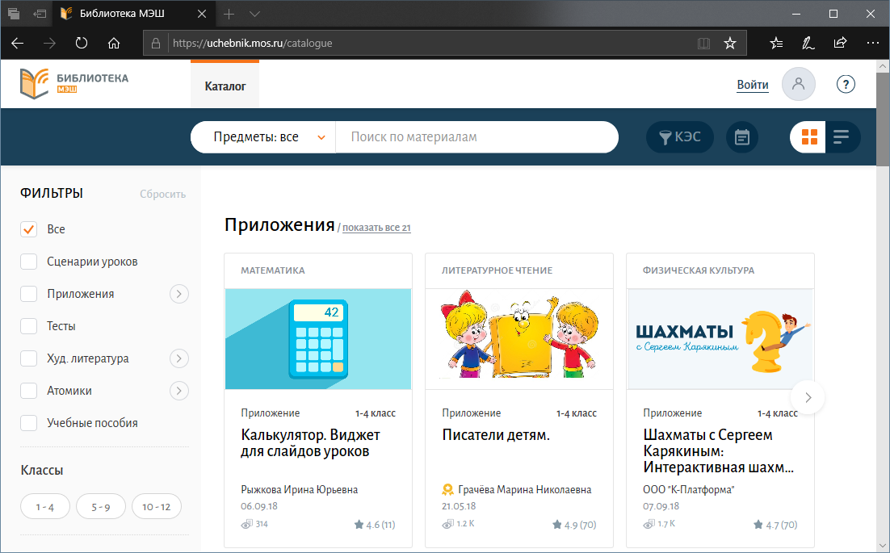
Библиотека Московской электронной школы https://uchebnik.mos.ru/catalogue

Slide 20
https://education.yandex.ru/main/

Slide 23
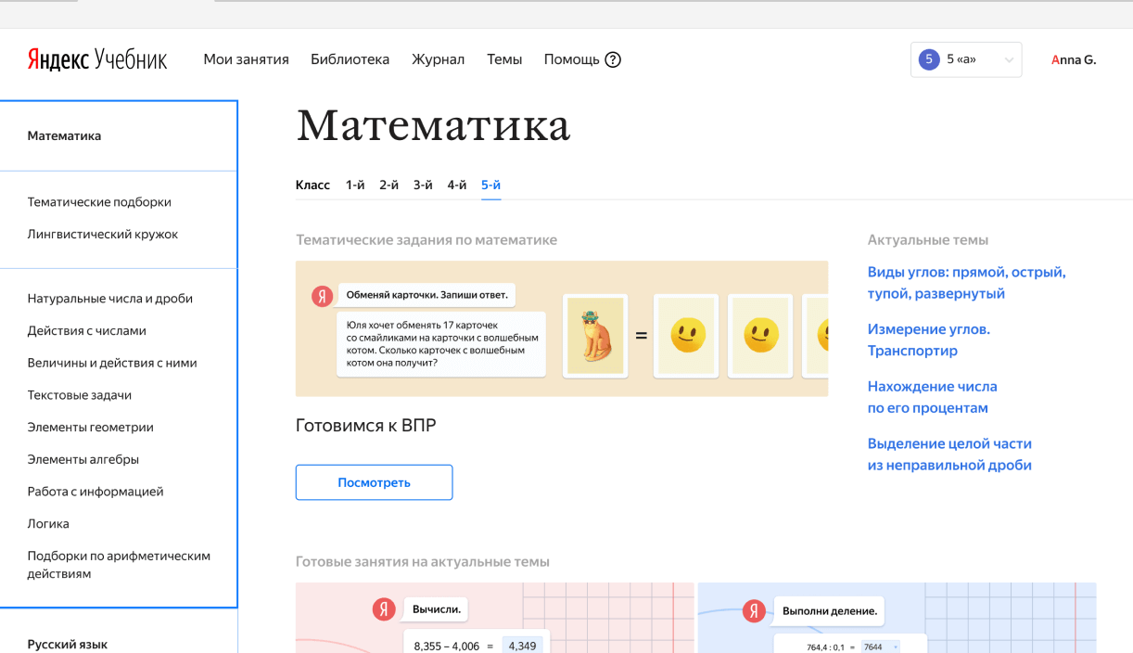

Slide 24
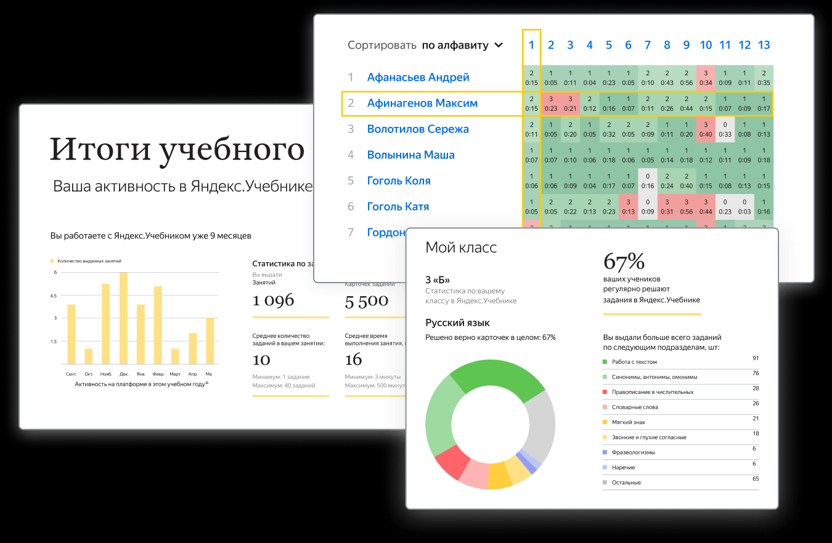

Slide 25
https://www.yaklass.ru/

Slide 26
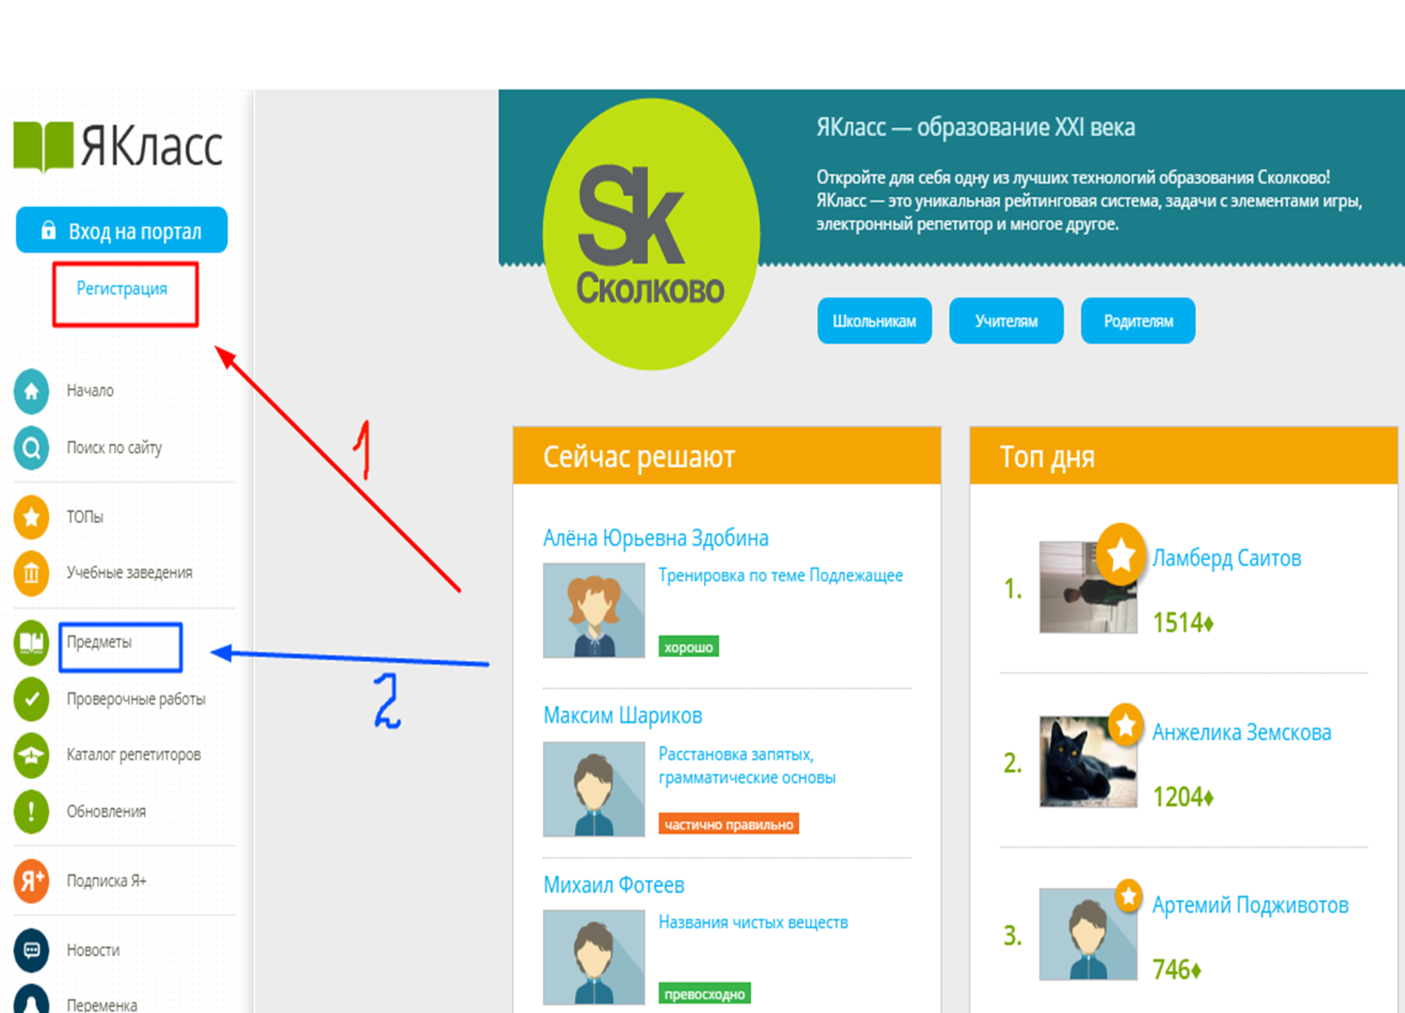

Slide 27
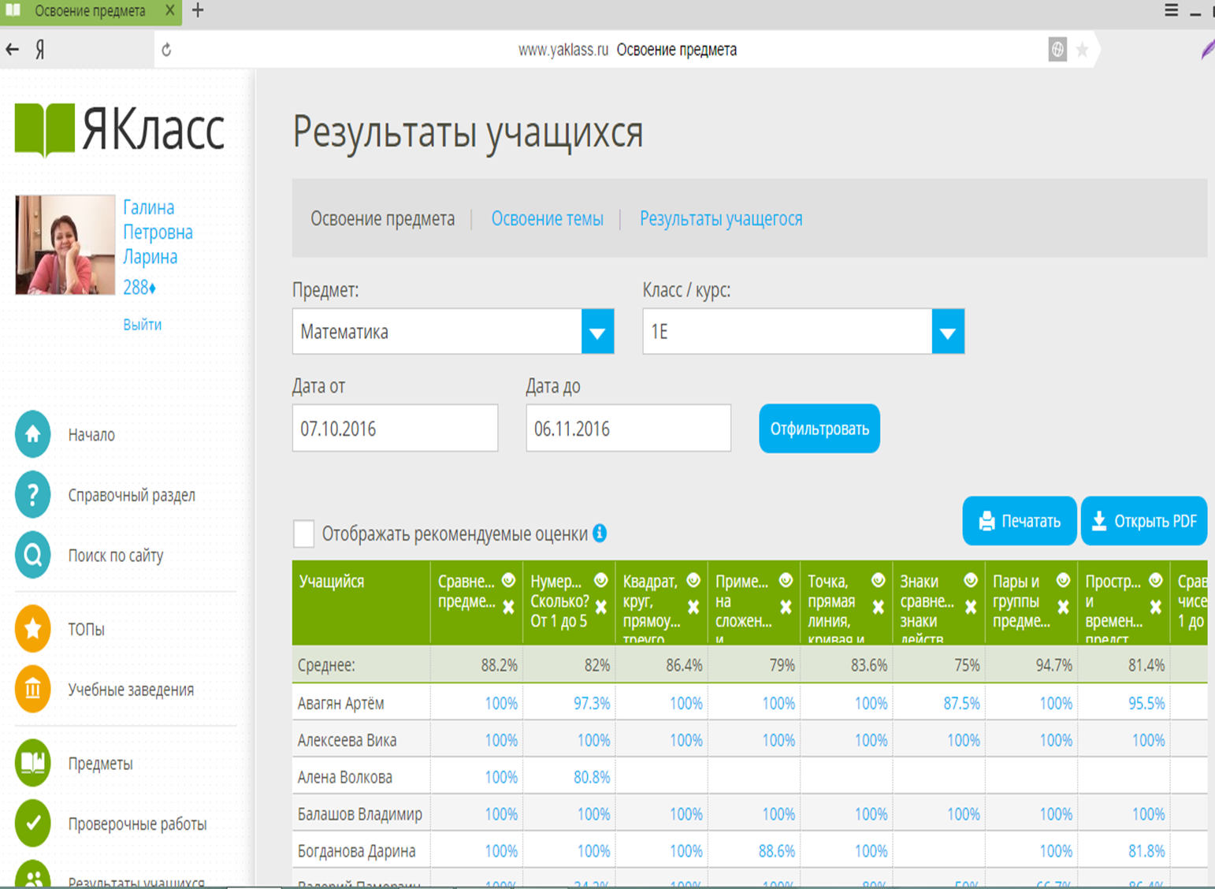

Slide 28
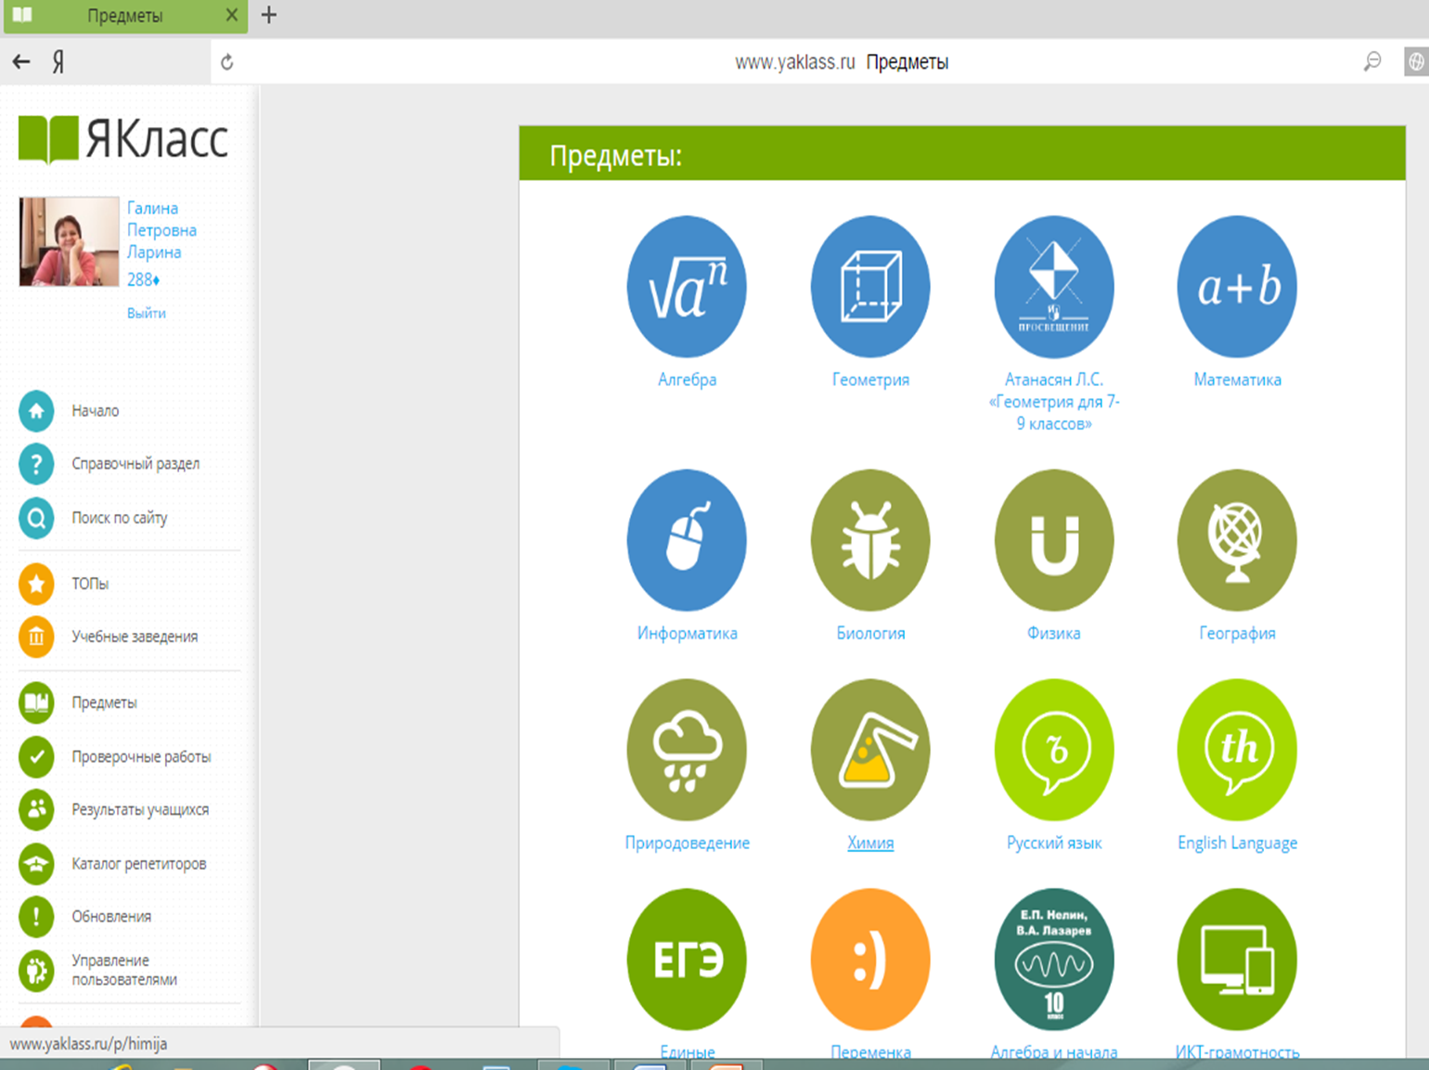

Slide 29
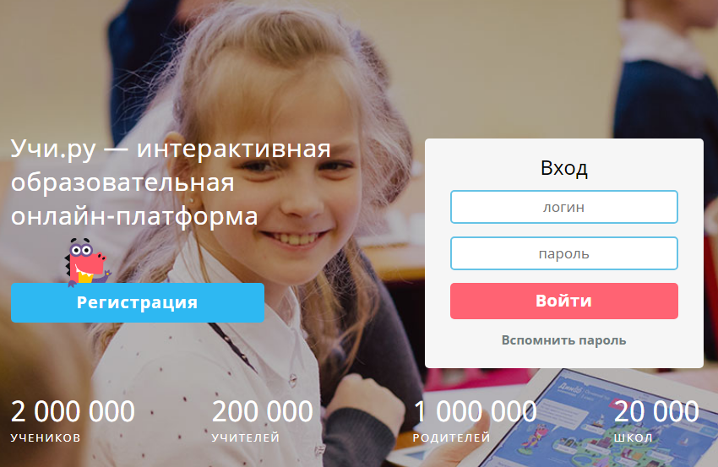
https://uchi.ru/

Slide 30
Что такое Учи.ру?
https://youtu.be/EEvb4nh0BxE

Slide 32
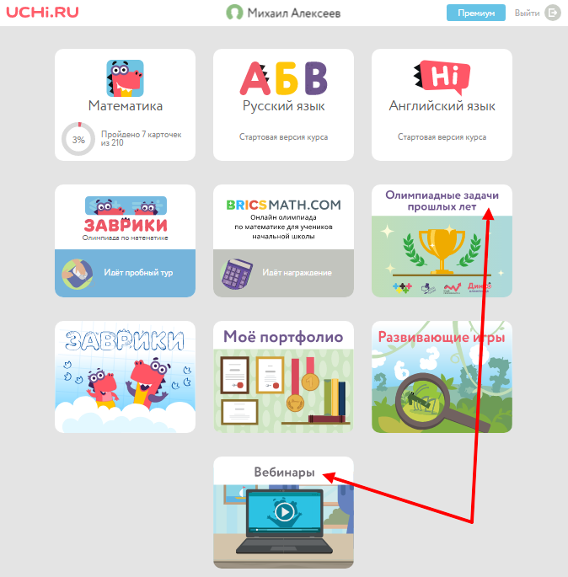
Школьникам предлагаются - интерактивные курсы по основным предметам и подготовке к проверочным работам, а также олимпиадные задачи прошлых лет
учителям и родителям – тематические вебинары по дистанционному обучению

Slide 33
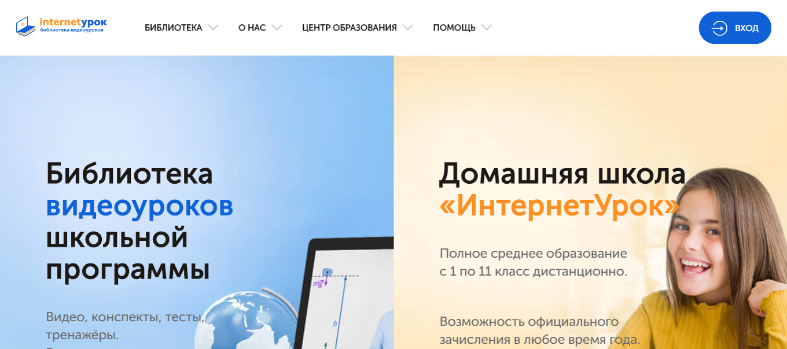
InternetUrok.ru

Slide 34
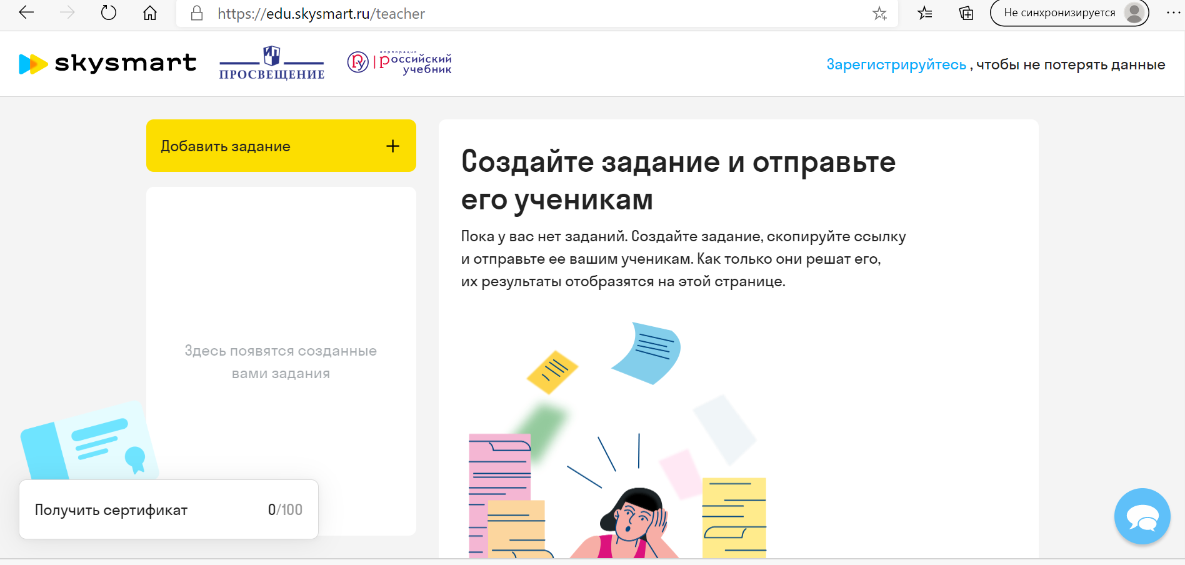
Интерактивные тетради издательства «Просвещение»
https://edu.skysmart.ru/teacher

Slide 35
Онлайн-школа Фоксфорд

Slide 36
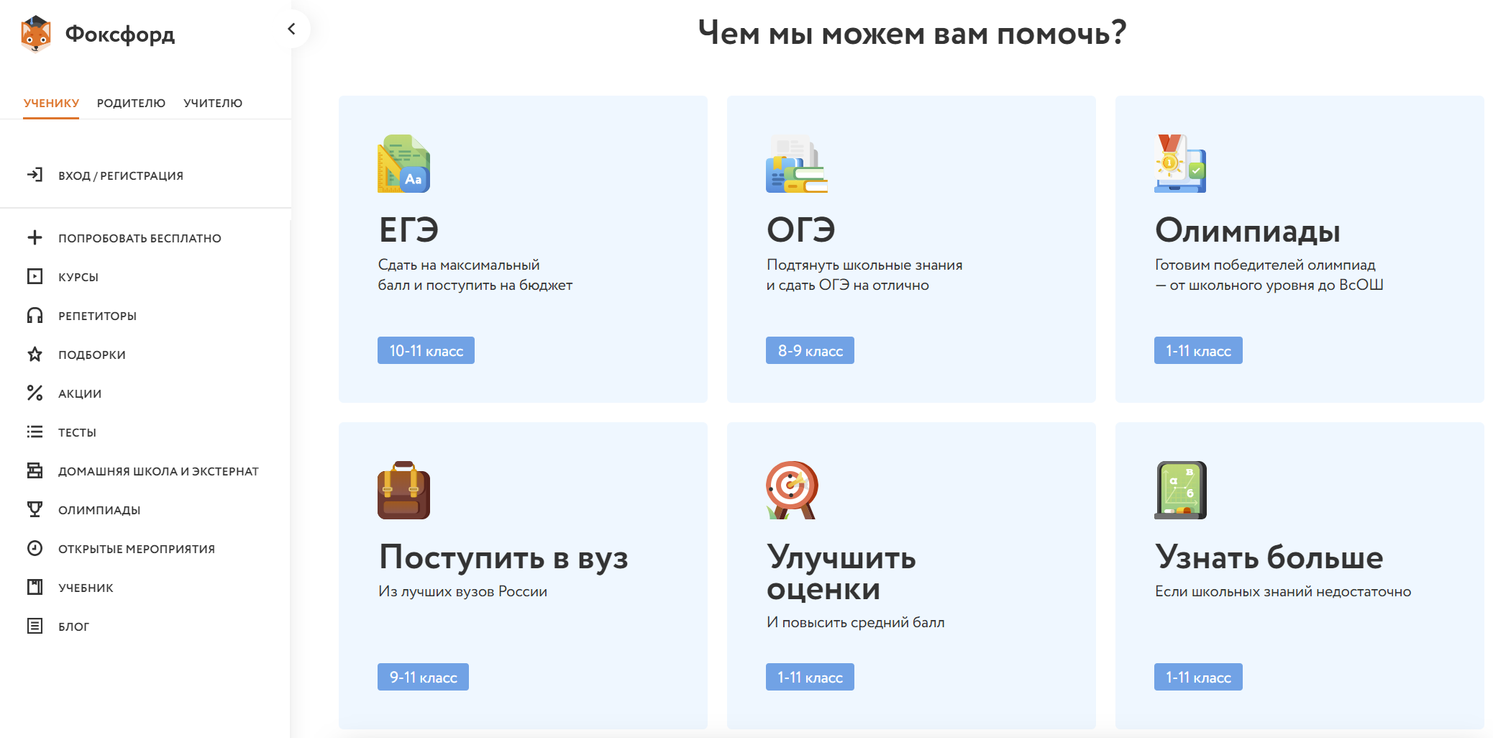

Slide 37
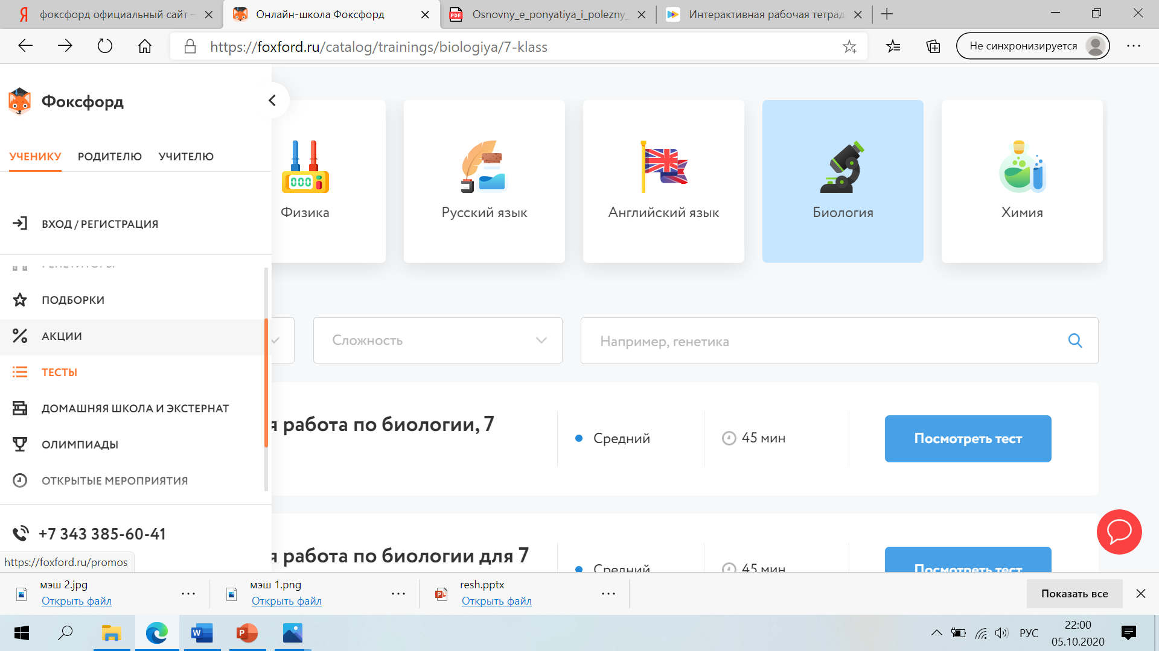

Slide 38
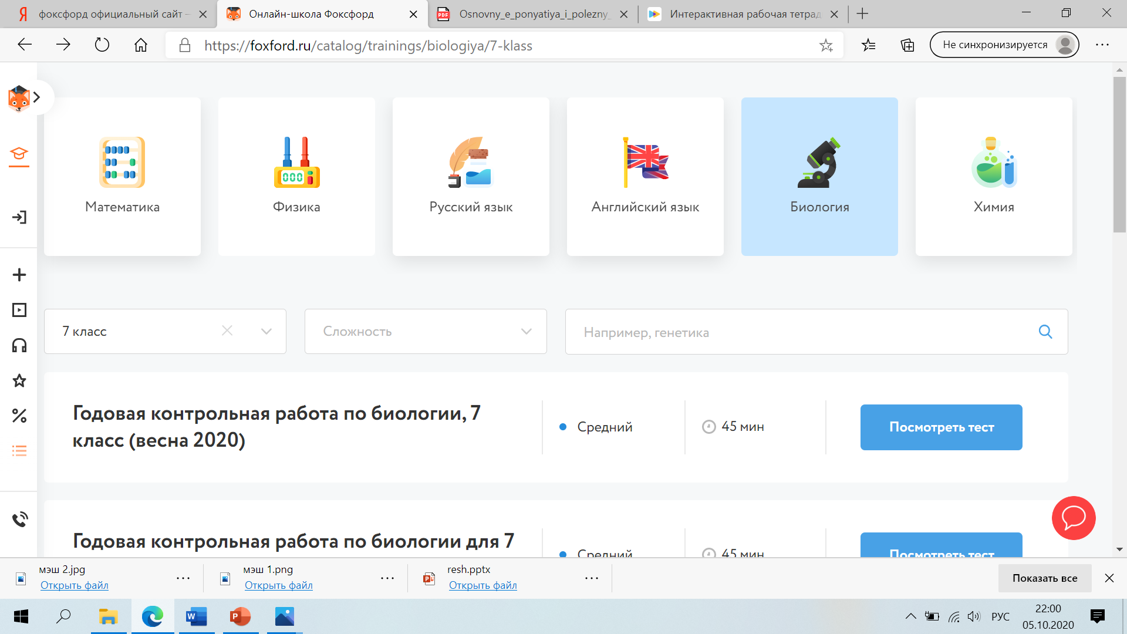

Slide 39
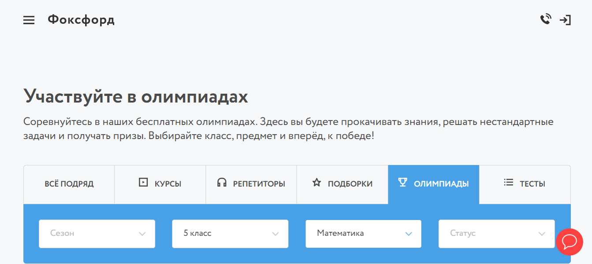

Slide 40
Платформа для проведения олимпиад и курсов «Олимпиум»

Slide 41
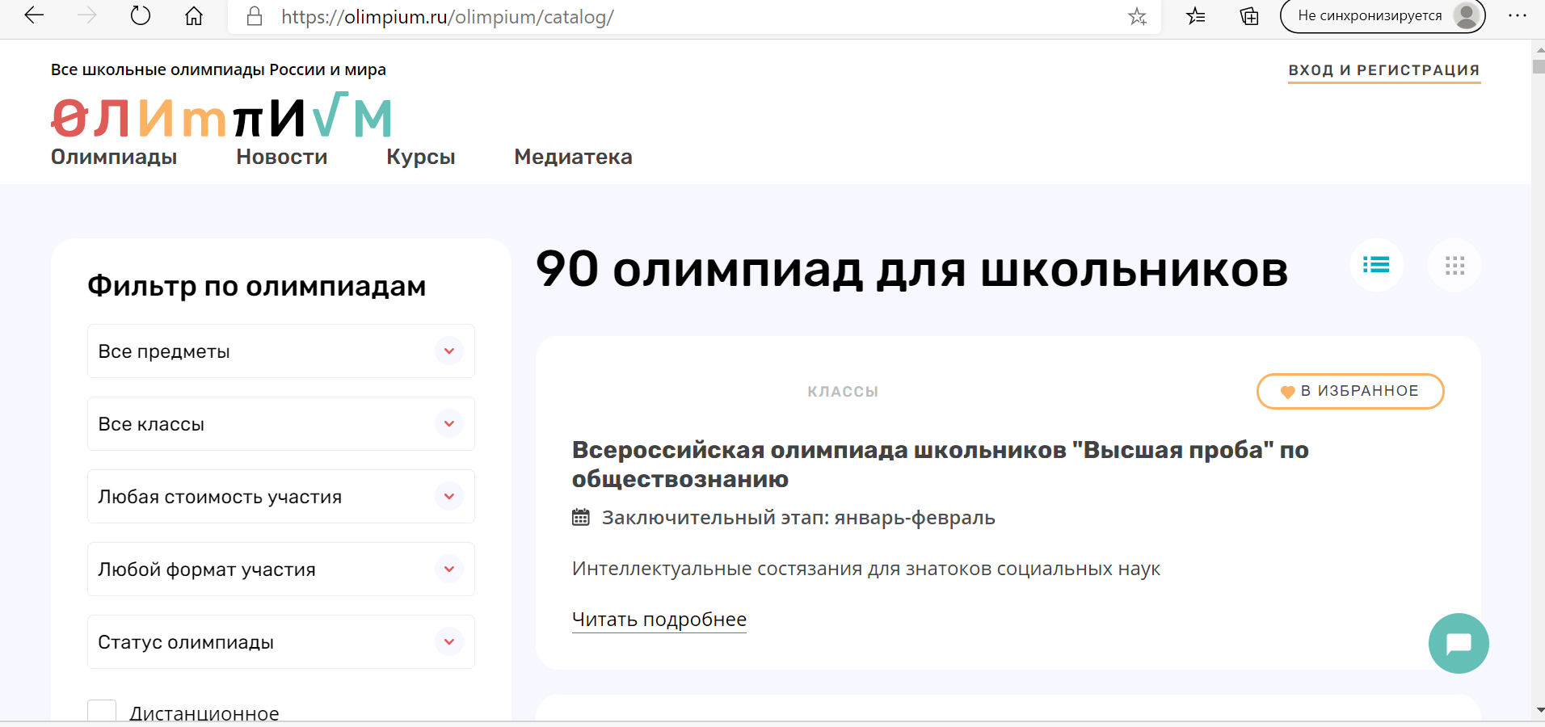

Slide 42
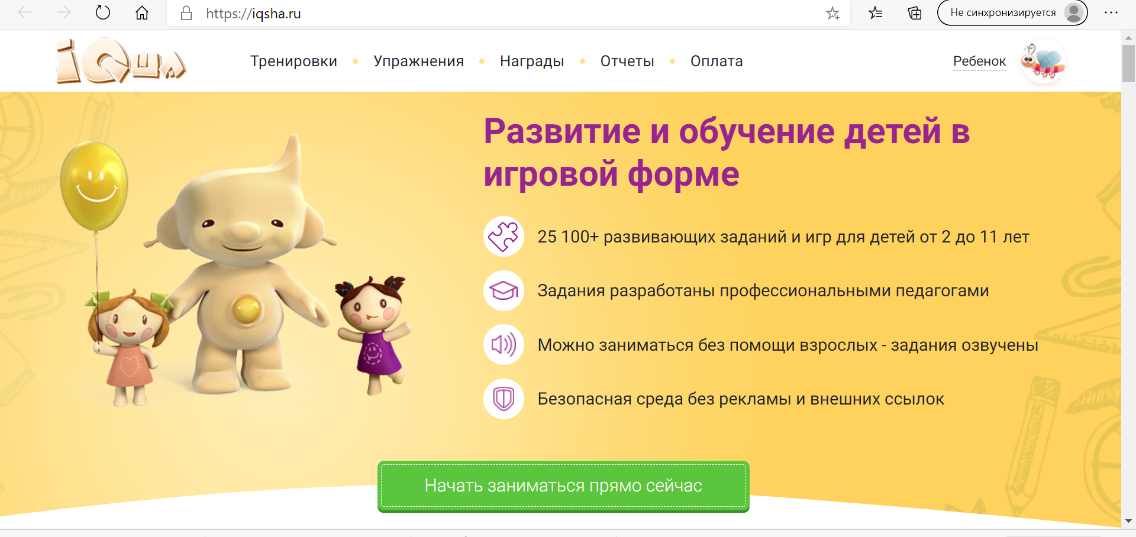
Онлайн-сервис интеллектуального развития детей https://iqsha.ru/

Slide 43
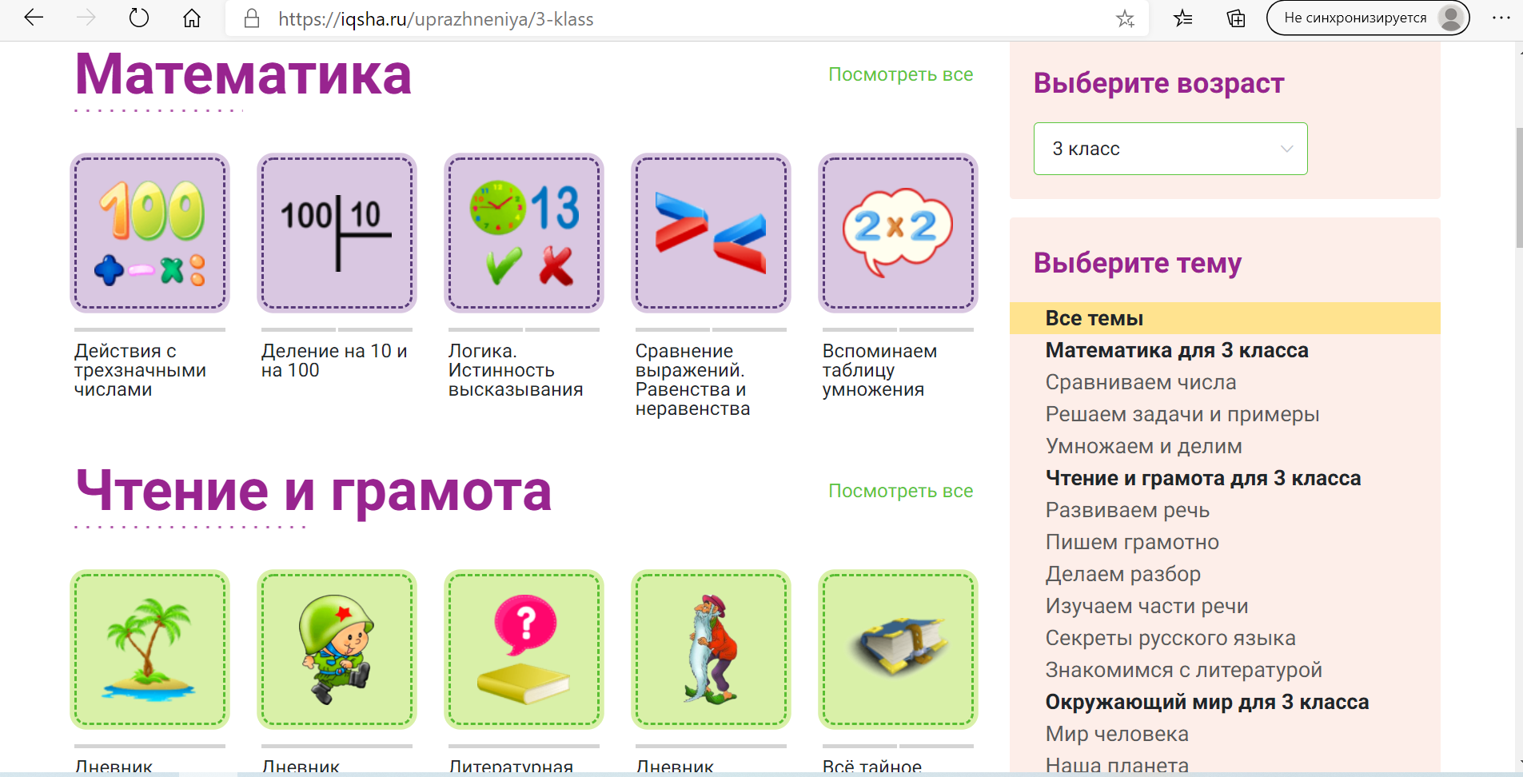

Slide 44
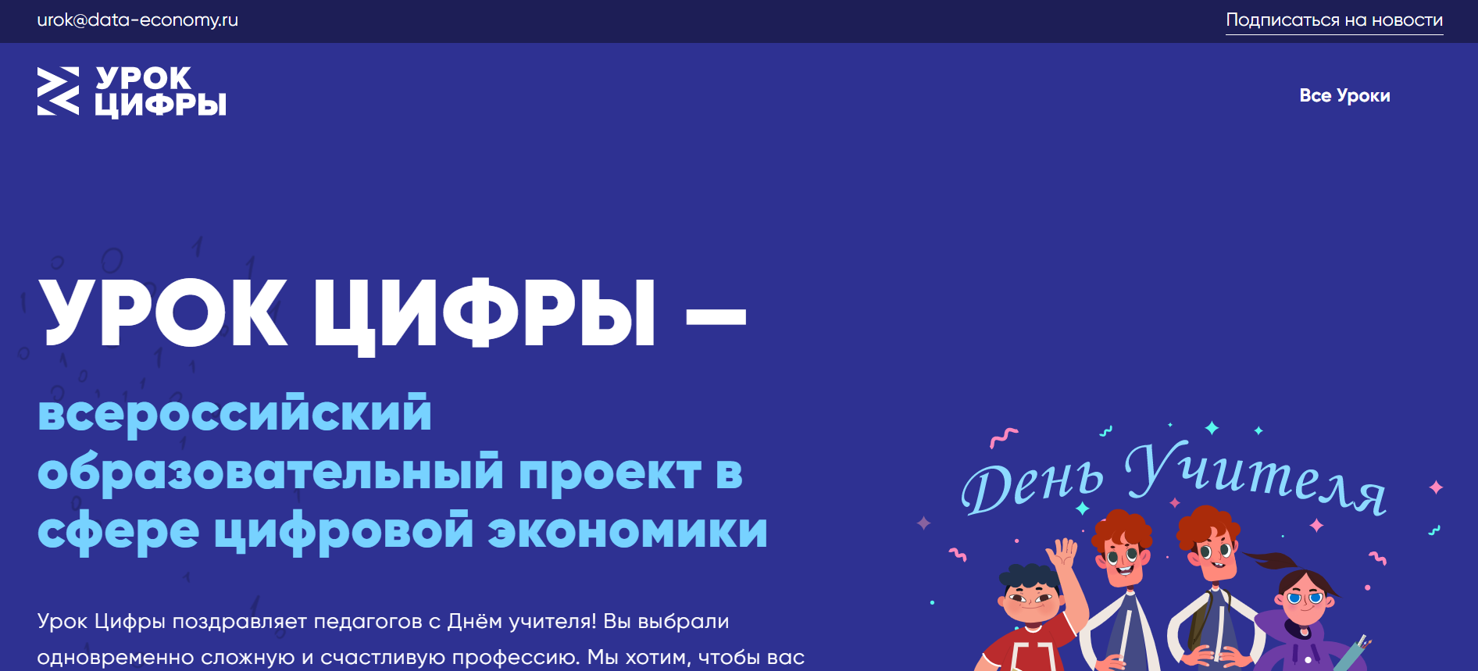
Всероссийский образовательный проект «Урок цифры» https://урок-цифры.рф

Slide 45
Возможности онлайн-ресурсов для адаптации материалов для детей с ОВЗ
Если ребёнок слабо видит
В онлайн-школе незрячим ученикам доступны лекции. Их можно слушать по несколько раз, ускоряя или замедляя воспроизведение.
Для того чтобы слабовидящий или незрячий ребёнок смог пользоваться компьютером, нужно установить две специальных программы:
скринридер — программа экранного доступа, которая считывает всё, что происходит на компьютерном экране;
речевой синтезатор — программа, которая озвучивает информацию с экрана.
Домашнюю работу можно выполнять при помощи скринридера, а печатать в чате — голосовым вводом.

Slide 46
Если ребёнок слабо слышит
Вместо лекций ученик сможет читать электронные конспекты, передающие содержание урока, и решать интерактивные домашние работы.
Они закрепляют пройденный материал и почти полностью выполняются компьютерной мышкой.
Если у ребёнка заболевания опорно-двигательного аппарата
В онлайн-школе для детей с ОВЗ не потребуется писать от руки, в то время как традиционное обучение подразумевает диктанты и списывания упражнений.
Когда задания требуют развёрнутого ответа, можно воспользоваться экранной клавиатурой или функцией голосового ввода на компьютере.

Slide 47
Список онлайн-ресурсов для обеспечения дистанционного обучения
Минпросвещения РФ подготовило для школ список онлайн-ресурсов для обеспечения дистанционного обучения. Список будет постоянно пополняться.
В него вошли:
– платформа «Российская электронная школа». – resh.edu.ru;
– «Московская электронная школа».– mos.ru/city/projects/mesh;
– «Яндекс. Учебник» – education.yandex.ru/home;
– «ЯКласс» – yaklass.ru;
– «Учи.ру» – uchi.ru;
– платформа новой школы Сбербанка – pcbl.ru;
– онлайн-школа Фоксфорд – foxford.ru;
– видеопортал – interneturok.ru;
– онлайн-школа английского языка Skyeng – skyeng.ru;
– онлайн-платформа «Мои достижения» – myskills.ru;
– платформа для проведения олимпиад и курсов «Олимпиум» – olimpium.ru;
– телеканал MOSOBR.TV – mosobr.tv;
– портал «Билет в будущее» – bilet-help.worldskills.ru;
– союз «Молодые профессионалы (Ворлдскилс Россия)» – worldskills.ru;
– всероссийский образовательный проект «Урок цифры» – урокцифры.рф.

Slide 48
Контактная информация
Адрес электронной почты: terehinaev@gmail.com
Адрес сайта: http://www.центр-ресурс.рф
Терехина Екатерина Викторовна

